Slide 1

calculadora científica (Modelo fx570spx/991spx)
2º bachillerato
IES MELCHOR DE MACANAZ
PROFESOR: DANIEL HERNÁNDEZ

Slide 2


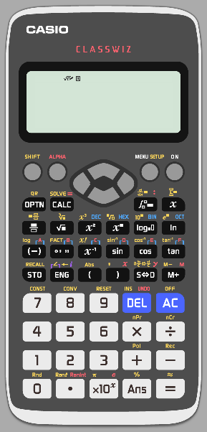
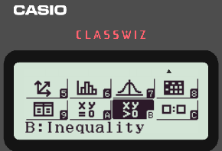
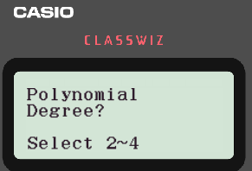
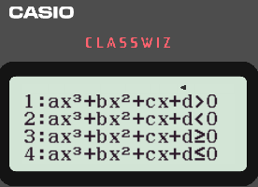
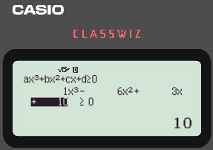
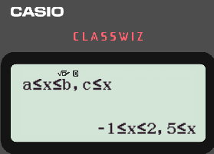
1.1 Inecuaciones en dominios

Slide 3


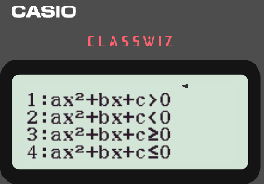
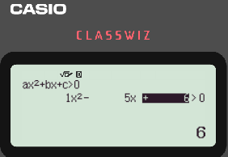
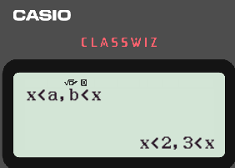
1,1 Inecuaciones en dominios

Slide 4
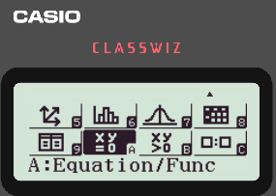
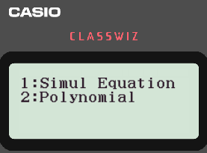
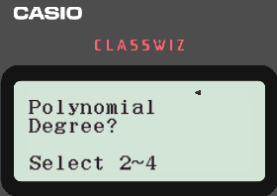
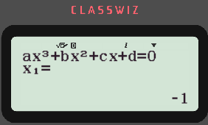
1.2 ecuaciones
1. Pulsamos Menú y nos movemos con el cursor hasta A-Equation y le damos “=“
2. Escogemos la opción 2- Polynomial
3. Escogemos el grado entre 2 y 4
4. Completamos los coeficientes dándole a “=“ y obtenemos las soluciones con cursor o “=“

Slide 5
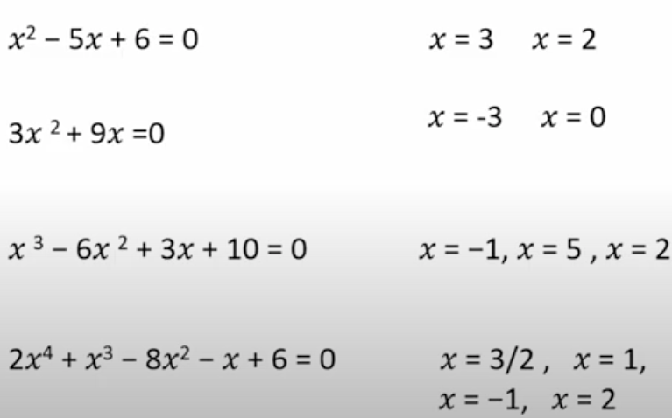
1.2 ecuaciones
EJERCICIOS PROPUESTOS:
https://www.youtube.com/watch?v=drm3r6kpoXI

Slide 6

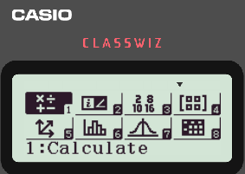
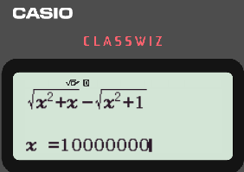
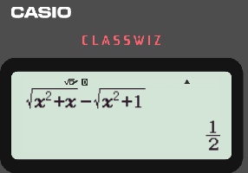
1.3 Cálculo de límites
1. Pulsamos Menú – 1 - Calcular
2. Escribimos la función del límite con la x
3. Le damos al botón CALC y escribimos un número cercano al límite (en este caso x=1000000). Le damos al =

Slide 7

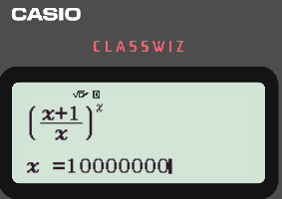
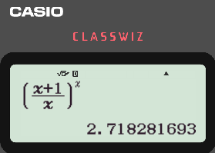

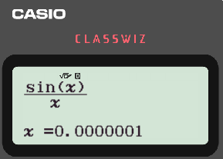
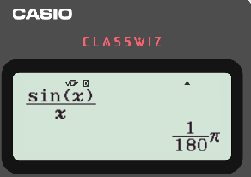
1.3 Cálculo de límites
Este límite sin calculadora se resolvería por la regla de L´Hopital.
Cerca de límite 0 tomamos x=0.00000001

Slide 8



1.3 Cálculo de límites
OTROS PROPUESTOS:
https://www.youtube.com/watch?v=F0Fsvq3JkHE

Slide 9
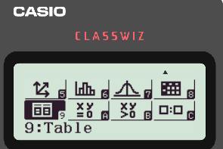
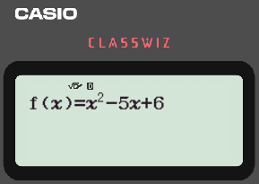
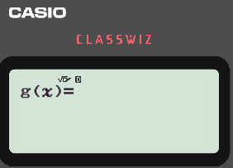
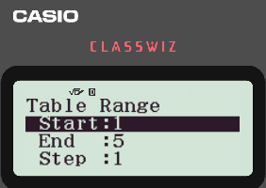
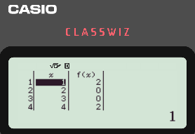
1.4 Obtener tabla de valores para representar

Slide 10
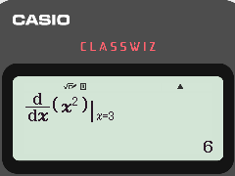
2. Ecuación de la recta tangente
Ecuación de la recta tangente a f(x) en x=a
y-f(a)= m (x-a) , m=f´(a)
Ejemplo:
Ec. Recta tangente a f(x)=x² en x=3
Cálculo de m=f´(3)

Slide 11
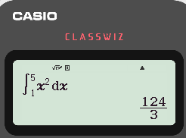
3. Integral definida
Cálculo del área de f(x)=x² en el intervalo (1,5)

Slide 12
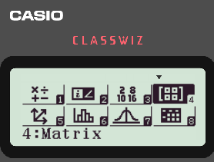
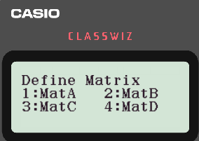
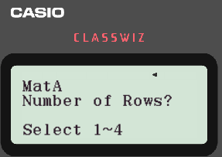
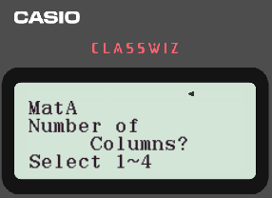
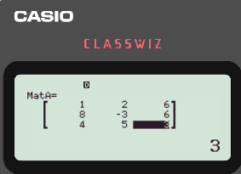



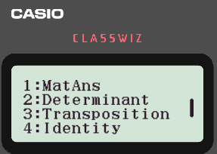
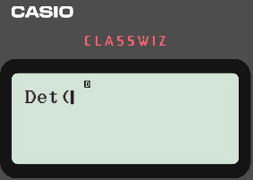

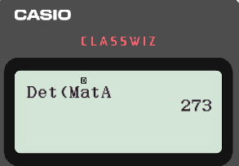
4.1 determinantes
PASOS A SEGUIR:
1
3
4
2

Slide 13
4.2 Matrices (operaciones, inversa,…)
PASOS A SEGUIR PARA DEFINIR MATRICES:
1
3
4
2

Slide 14
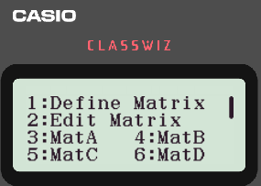

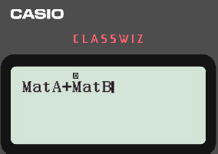


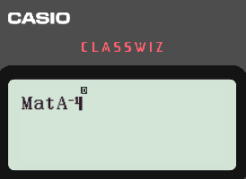
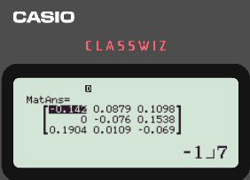
4.2 Matrices (operaciones, inversa,…)
SUMA/RESTA/PRODUCTO/POTENCIA MATRICES:
MATRIZ INVERSA DE A:
1
3
4
2
Sale la inversa con coeficientes decimales, pero si nos vamos moviendo, en la parte inferior derecha sale cada elemento como fracción.

Slide 15
4.2 Matrices (operaciones, inversa,…)
OTRAS OPERACIONES
1. MatAns – se refiere al último resultado que hayamos obtenido operando con matrices
1
3
2. Determinant – Determinante
4
3. Transposition – Matriz traspuesta
4. Identity – Se le pone el tamaño dentro y nos crea la matriz identidad del tamaño que le pongamos (Ejemplo Identity(3)
2
https://www.youtube.com/watch?v=olNR3HKVuqk

Slide 16
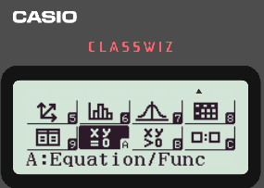

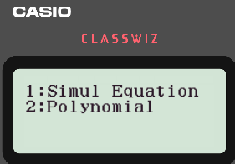

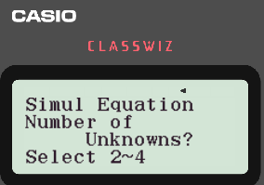

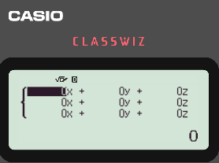
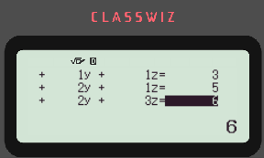
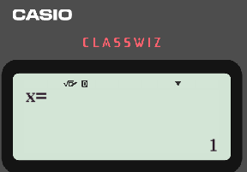

5. Sistema 3x3

Slide 17
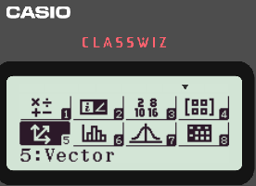
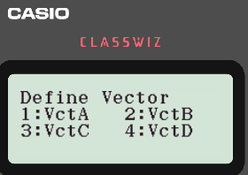

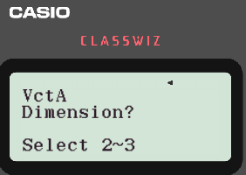

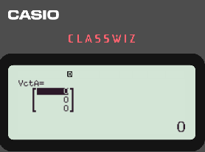

6.vectores
DEFINIR VECTORES:

Slide 18








6.vectores
OPERACIONES:
1. MatAns – se refiere al último resultado que hayamos obtenido operando con vectores
2. Dot Product – Producto escalar
3. Ángle – Ángulo 2 vectores (poner coma en medio)
4. Unit Vector – Vector normal o unitario (módulo 1)
MÓDULO DE UN VECTOR: ABS(vectA )
PRODUCTO VECTORIAL:
Poner VectA x VectB
https://www.youtube.com/watch?v=OceouiG9-1k

Slide 19








Distribución probabilidad
DISTRIBUCIÓN BINOMIAL:

Slide 20



Distribución probabilidad
DISTRIBUCIÓN BINOMIAL:
Binomial
acumulada

Slide 21






Distribución probabilidad
SACAMOS LOS VALORES PUNTUALES (SIN ACUMULAR)
Subimos al 3 y le damos al igual

Slide 22





Distribución probabilidad
DISTRIBUCIÓN NORMAL:

Slide 23


Distribución probabilidad
DISTRIBUCIÓN NORMAL:
Con calculadora se hace igual que antes…

